Slide 1
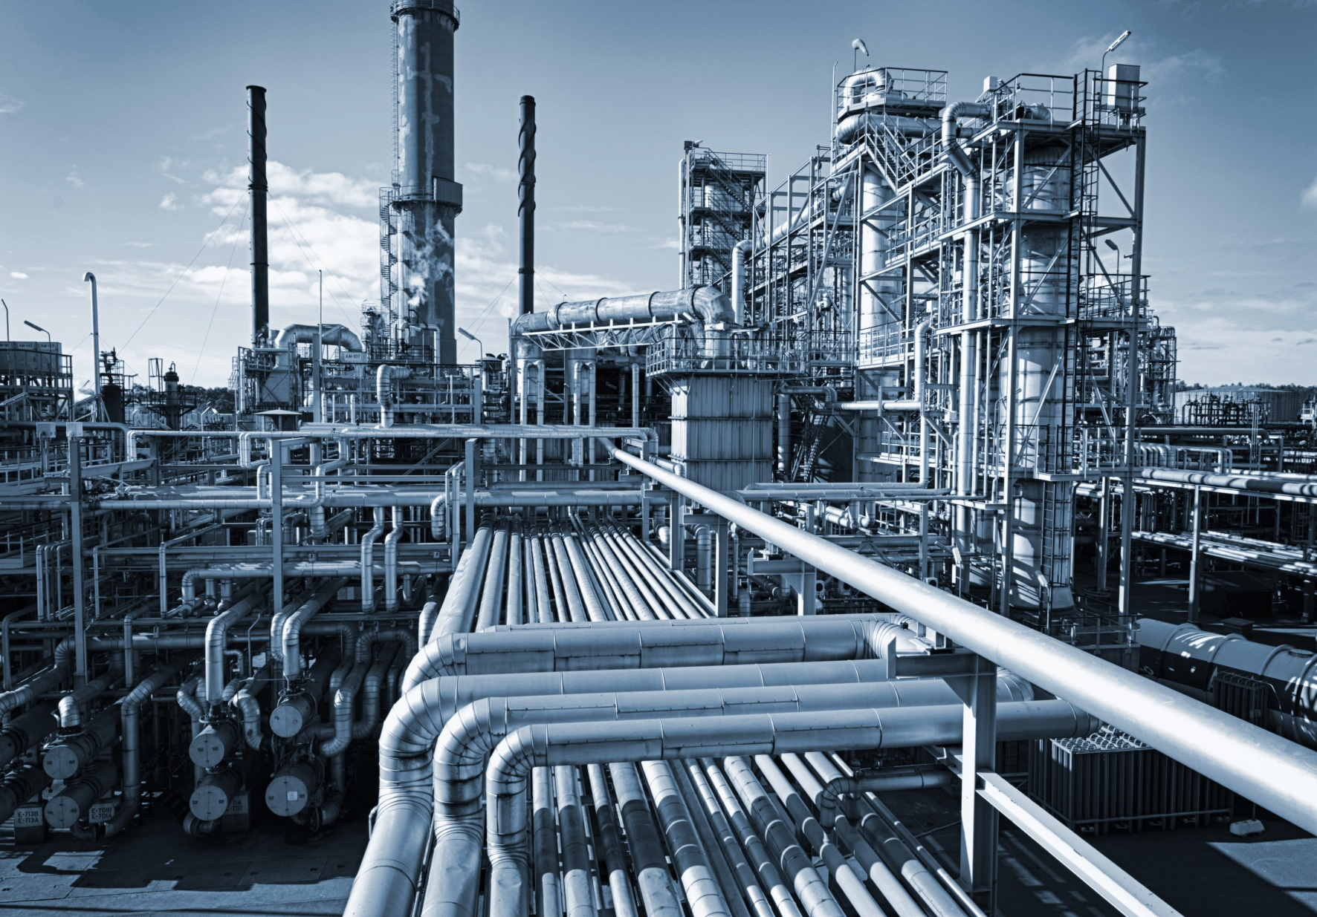


Докладчик: А.Э.КАТКОВ
Технический директор АО «ЭКОМЕТ-С»
Доклад
Аспекты обращения с производственными металлическими отходами с повышенным содержанием природных радионуклидов
28 марта, 2018
Международная научно-практическая конференция
«Актуальные проблемы обеспечения безопасности предприятий нефтегазового сектора»

Slide 2

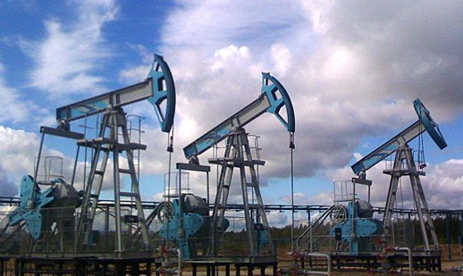
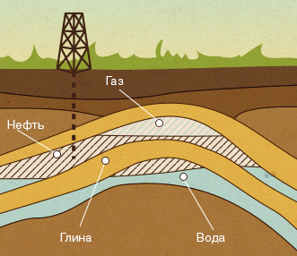
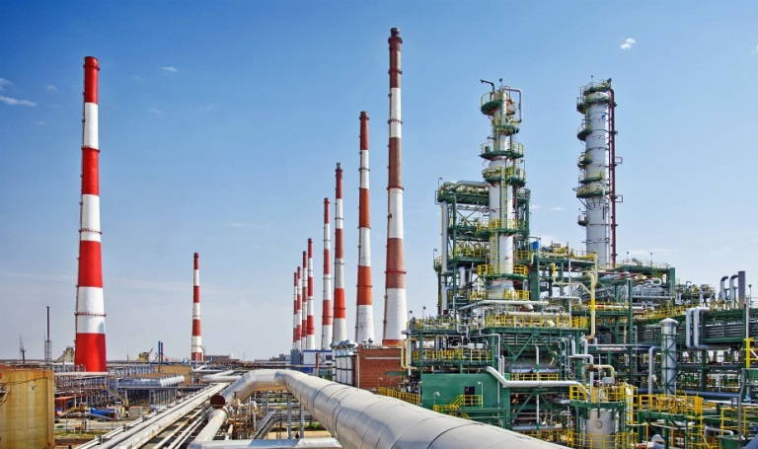
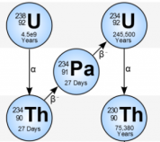

Выделение природных радионуклидов при нефтедобыче
Природные радионуклиды находятся повсюду в окружающей среде в динамическом равновесии. Промышленная деятельность человека, в частности – нефте- и газо- добыча, приводит к нарушению этого равновесия, накоплению радионуклидов в повышенных концентрациях.
Ключевые факторы загрязнений – наличие в месторождениях нефти и газа богатых ураном глинистых сланцев, соляных отложений и воды.
1
Поступление в нефтяные и газовые слои радия (²²⁶Ra) и его продуктов растворения в соляных рассолах (период полураспада ~1 600 лет).
Загрязнение нефти и газа радионуклидами
α
Ra
2
226
88
Диффузия радона (²²²Rn) в нефтяные и газовые слои.
1602 Years
α
Rn
222
86
3,8 Days
При разработке месторождений нефти и газа высоки риски загрязнения радиоактивными веществами отходов, образующихся при выполнении ремонтов, замене и выводе из эксплуатации оборудования. Выполнение таких работ требует проведения обязательного дозиметрического контроля и правильного обращения с радиоактивными веществами, чтобы предотвратить их попадание в среду обитания человека.

Slide 3


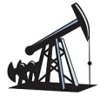




На объектах нефтегазового комплекса образуется значительные объемы отходов, часть которых является РВ или РАО
!
Трубопроводы: насосно-компрессорные трубы (НКТ), гребенки;
Запорная арматура;
Технологическое оборудование: насосы, буллиты, сборники, резервуары и др.;
Нефтешламы.
Ежегодно на предприятиях нефтегазового комплекса (НГК) образуется десятки тысяч тонн оборудования и материалов, загрязненных природными радионуклидами
Потенциальные источники производственного облучения работников нефтеперерабатывающих организаций:
промысловые воды, содержащие природные радионуклиды;
загрязненные природными радионуклидами территории (отдельные участки территорий);
отложения солей с высоким содержанием природных радионуклидов на технологическом оборудовании и поверхностях рабочих помещений;
загрязненные природными радионуклидами транспортные средства и технологическое оборудование, направляемые в ремонт и места их временного хранения;
производственные отходы с повышенным содержанием природных радионуклидов.
Категории производственных отходов
Категория | Эффективная удельная активность / Мощность гаммы излучения | Особенности обращения с производственными отходами
I | А_{эфф} <=1,5 / Н <= 0,7 | Транспортировка на свалку общепромышленных отходов, нет контроля по радиационному фактору.
II | 1,5<А_{эфф} <=10 / 0,7 < Н <= 4,4 | Оформление санитарно-эпидемиологического заключения (СП 2.6.1.758-99)
III | А_{эфф} > 10 / Н > 4,4 | Низкоактивные радиоактивные отходы (раздел 3.12 СП 2.6.1.799-99)

Slide 4

Стратегия обращения с промышленными отходами разных категорий
Категории производствен-ных отходов | А_{эфф} – эффективная удельная активность Н – мощность гамма-излучения | Требования к порядку и условиям обращения с производственными отходами, содержащими РАО категорий I-III
I
А_{эфф} <= 1,5
Н <= 0,7
Сбор, временное хранение, транспортировка и захоронение на свалках общепромышленных отходов I категории осуществляется без ограничений.
1,5 < А_{эфф} <= 10
0,7 < Н <= 4,4
Порядок и условия сбора, временного хранения, транспортировки, переработки и захоронения отходов II категории должны обеспечивать соблюдение дозовых пределов облучения работников организаций и населения, установленные СП 2.6.1.758-99 (НРБ-99).
II
III
А_{эфф} > 10
Н > 4,4
Обращение с производственными отходами III категории производится в соответствии с требованиями раздела 3.12 СП 2.6.1.799-99 (ОСПОРБ-99) по обращению с низкоактивными радиоактивными отходами. Такие РАО подлежат захоронению в специальных пунктах НО РФ.
Для обеспечения контроля за этими показателями, на Предприятии должны присутствовать соответствующие Документы:
В проектной документации предприятия – раздел «Требования радиационной безопасности», где определены плановые объемы и категории отходов, порядок обращения, транспортировки и захоронения, а также планового и аварийного образования радиоактивных отходов.
Проектная документация на захоронение отходов II категории.
Программа производственного контроля, которая включает в себя дозиметрические, радиометрические и спектрометрические измерения. Этот документ должен быть у самой НК и у подрядчиков, которые выполняют работы в ходе которых образуется II и III класс отходов. Программа должна быть согласована с главврачом территориального органа Госсанэпидемнадзора. Измерения при этом проводятся силами аккредитованных лабораторий радиационного контроля.
Радиационно-гигиенический паспорт.
Протокол измерений – документ в котором указываются результаты радиационных измерений в соответствие с программой производственного контроля.

Slide 5
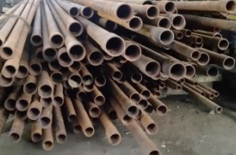





Особенности захоронения РАО категории III
Передача отходов, содержащих РАО, на захоронение без предварительной переработки – затратная процедура.
Цена операции по захоронению РАО составляет
~140 тыс. руб. за 1 м³
(без учета транспортировки)
Без переработки
Меры по приведению к критериям приемлемости
Контейнеры для транспортировки РАО
Тариф¹ Национального оператора РАО:
42,5 тыс. руб. за 1 м³
Переработка
Санитарно-гигиенический паспорт
Акт сдачи РАО
Предварительная переработка металлических отходов, содержащих РАО, позволяет значительно (х5) уменьшить объем отходов для передачи на захоронение Национальному оператору.
Чистый металл
РАО
Экономически целесообразно производить переработку металлических отходов, содержащих РАО, с целью уменьшения объемов отходов для захоронения и возврата очищенного металла в промышленность.
!
Для соблюдения требований регуляторов рекомендуем предприятию-заказчику включать в состав конкурсной документации и ТЗ требования для подрядчиков по предоставлению следующих документов:
Санитарно-гигиенический паспорт очищенного металла;
Акт сдачи РАО Национальному оператору РФ.
(1) – Тариф для предприятий Атомной отрасли, для остальных предприятий тариф будет выше на инвестиционную составляющую.

Slide 6
Для целей исполнения требований федерального законодательства в части обращения с радиоактивными отходами предприятиям НГК необходимо:
Проверить в проектной документации предприятия наличие раздела «Требования радиационной безопасности», в котором должны быть определены плановые объемы и категории отходов, порядок обращения, порядок транспортировки и захоронения, а также объем планового и аварийного образования радиоактивных отходов. В случае, если проектом не предусмотрено наличие отходов II и III категории, а по факту они присутствуют, что подтверждается данными ежегодного радиометрического контроля состояния работников /производственных площадей, то в проект необходимо внести изменение или дополнение.
Разработать программу производственного контроля, которая включает в себя дозиметрические, радиометрические и спектрометрические измерения. Программа производственного контроля должна быть согласована с главврачом территориального органа Госсанэпидемнадзора. Измерения при этом проводятся силами аккредитованных лабораторий радиационного контроля.
Паспортизировать каждую партию РАО силами аккредитованных лабораторий радиационного контроля с выдачей радиационно-гигиенического паспорта.
Организовать заполнение протоколов измерений в соответствие с программой производственного контроля.
Организация работ по обращению с РАО на предприятиях НГК сейчас
Существующая практика обращения с промышленными отходами на объектах НГК
Механическая очистка от солевых отложений
Передача отходов на полигоны ТБО
Возврат НКТ в производство / сдача в металлолом
Накопление НКТ
Риски неконтролируемого распространения радиоактивных отходов
!
Попадание радиоактивных отходов на полигоны ТБО, а в худшем случае – в окружающую среду.
Использование загрязненных НКТ в промышленности.
Опасность для жизни и здоровья гражданам РФ.
Ответственность
руководителей предприятий НГК

Slide 7
Усиление требований регулятора в области обращения с отходами НГК
Новые требования регуляторов
Внесены поправки в Федеральный классификационный каталог отходов (приказ № 242 от 22.05.2017 г) б/у трубы отнесены к отходам IV класса опасности.
С 2017 г. значительно увеличилось число проверок на объектах переработки б/у труб, что несет в себе риск выявления фактов нарушений требований обращения с РВ и РАО, из-за их возможного загрязнения природными радионуклидами.
СанПиН
Обеспечение радиационной безопасности при использовании металлических отходов с повышенным содержанием природных радионуклидов в качестве металлолома должно осуществляться в соответствии с требованиями СанПиН 2.6.1.993-00 «Гигиенические требования к обеспечению радиационной безопасности при заготовке и реализации металлолома».
ФЗ 190
Ответственность за нарушение требований в области обращения с радиоактивными отходами устанавливается Ст. 32 Гл. 6 ФЗ-190: Лица, виновные в нарушении установленных настоящим ФЗ и иными нормативными правовыми актами РФ требований в области обращения с радиоактивными отходами, несут гражданско-правовую, уголовную, административную, дисциплинарную ответственность в соответствии с законодательством Российской Федерации.
УК РФ
В УК РФ ряд статей устанавливает ответственность за нарушение требований в области обращения с радиоактивными отходами¹.
Требования законодательства
(1)
Нарушение санитарно-эпидемиологических правил (ст. 236 УК РФ) наказывается лишением свободы на срок до 5 лет.
Сокрытие или искажение информации о событиях, фактах или явлениях, создающих опасность для жизни или здоровья людей либо для окружающей среды (ст. 237 УК РФ) наказывается принудительными работами на срок до пяти лет.
Незаконные приобретение, хранение, использование, передачу или разрушение ядерных материалов или радиоактивных веществ (ст. 220 УК РФ) наказывается лишением свободы на срок до 7 лет.
Статья 247 УК РФ предусматривает уголовную ответственность за нарушение правил обращения (на всех его этапах) с опасными веществами и отходами сроком до 8 лет.

Slide 8



Последствия неисполнения законодательства в сфере обращения с РАО
Обзор реальных прецедентов, имеющих место в практике обращения с промышленными отходами в нефтегазовом секторе:
1
Передача нефтедобывающей компанией продуктов нефтепереработки подрядчику без составления паспорта опасных отходов. Из-за отсутствия у подрядчика необходимых документов он не исполнил условия договора и разместил отходы на промплощадке сроком более 3-х лет.
Прокурорская проверка
Суд
Решение
суда
освободить промплощадку от нефтесодержащих отходов;
привлечь заказчика (нефтедобывающую компанию) к административной ответственности.
2
Размещение нефтедобывающей компанией на своих лицензионных участках неучтенных нефтебуровых отходов. При этом Управление территориального Росприроднадзора согласовывало проекты рекультивации нефтебуровых отходов в уведомительном порядке, без прохождения государственной экологической экспертизы, что привело к неконтролируемому обращению с опасными производственными отходами и буровым шламом и образованию большого количества несанкционированных свалок на территориях лицензионных участков.
Служебная проверка Росприроднадзора
Результат
проверки
Рекомендация Министру природных ресурсов и экологии:
освободить от должности руководителя территориального Управления Росприроднадзора.
!
Наказания были бы куда жестче, если бы в результате проверок было выявлено в отходах наличие радиоактивных веществ.
3
В соответствии с поручением Правительства Российской Федерации от 07.12.2017 с начала 2018 года Федеральной службой по надзору в сфере природопользования проводятся проверки соблюдения промышленными предприятиями экологических норм и требований. Объектами проверок стали наиболее крупные организации, занимающиеся сбором, обработкой, утилизацией (реставрацией) отработанных труб нефте- и газо- проводов.
Основное внимание уделяется применяемым способам очистки поступающих на реставрацию отработанных труб.

Slide 9
Необходимые меры по исключению рисков
распространения радиоактивных отходов
1. Переработку НКТ, загрязненных природными радионуклидами, и иных отходов с повышенным содержанием природных радионуклидов разрешено осуществлять только на предприятиях, имеющих Лицензии Федеральной службы по экологическому, технологическому и атомному надзору на обращение с радиоактивными отходами¹.
3. Удаляемые РАО должны быть переведены в кондиционированное состояние в соответствии с рекомендациями по установлению критериев приемлемости для хранения и захоронения и переданы в сертифицированных контейнерах на захоронение Национальному оператору (НО).
2. Предприятия, выполняющие переработку, должны иметь необходимые площади для хранение РАО сроком до 5 лет, Лицензию Федеральной службы по экологическому, технологическому и атомному надзору на обращение с радиоактивными отходами при их хранении, переработке и транспортированию и выполнять соответствующие требования².
Требования
к исполнителю
4. В соответствии с требованиями законодательства и федеральных норм и правил³ металл, получаемый в результате переработки для дальнейшего использования в промышленности или реализации на рынке должен соответствовать требованиям СанПиН⁴
Требования к ТЗ
Система учета РВ и РАО
5. Система учета и контроля РВ и РАО на предприятиях должна быть обеспечена в соответствии с Федеральными нормами и правилами⁵.
«ЭКОМЕТ-С» готов обеспечить предприятиям нефтегазового сектора полный комплекс мер по исключению технологических и правовых рисков при обращении с промышленными радиоактивными отходами.
В соответствии с Федеральными нормами и правилами в области использования атомной энергии НП 020-2000 «Сбор, переработка, хранение и кондиционирование твердых радиоактивных отходов».
Требования безопасности Федеральных норм и правил НП-058-04 «Обращение с радиоактивными отходами. Общие положения».
Федеральный закон РФ от 11 июля 2011 года № 190-ФЗ «Об обращении с радиоактивными отходами».
СанПиН 2.6.1.993-00 «Гигиенические требования к обеспечению радиационной безопасности при заготовке и реализации металлолома».
Федеральные нормы и правила НП-067-11 «Основные правила учета и контроля радиоактивных веществ и радиоактивных отходов в организации».

Slide 10
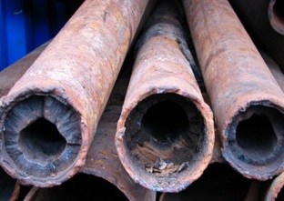
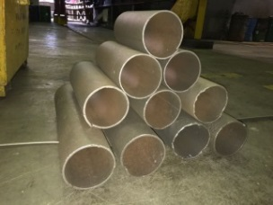
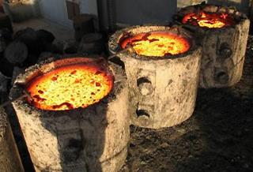

Переработка НКТ нефтяной компании в 2017 г. выявила загрязнение
природными радионуклидами.
Разовый случай или регулярная потребность?
43,575 т | ¹³⁷Cs-<6 Бк/кг ²²⁶Ra – 2271 Бк/кг ²³²Th – 976 Бк/кг ⁴⁰K -< 90 Бк/кг
13,141 т | ¹³⁷Cs-<6 Бк/кг ²²⁶Ra – 12650 Бк/кг ²³²Th – 4003 Бк/кг ⁴⁰K -< 90 Бк/кг
25,1 т | ¹³⁷Cs-<6 Бк/кг ²²⁶Ra – 11500 Бк/кг ²³²Th – 4219 Бк/кг ⁴⁰K -< 90 Бк/кг
Перевозка
РВ
81,816 т
Детальная диагностика
РВ и РАО
Передача НКТ на переработку
в соответствие с ТЗ
РАО
Сортировка
(длина: 12 м)
РАО
Резка и очистка
внутреннего шлама
Механическая чистка
Компактирование, кондиционирование/ подготовка к передаче НО РАО
36,86 т
31,815 т
Загрязненные
13,141 т
Переплавка
РАО
Материалы подлежат приведению к критериям приемлемости для передачи на захоронение Национальному оператору.
Чистые НКТ
(длина: 0,6–1 м)
В результате применения механической очистки и переплавки чистый материал возвращается заказчику, а загрязненный передается на захоронение Национальному оператору.
16,064 т
15,751 т
Чистые слитки после переплавки
РАО
52,924 т
Возврат чистого металла
в производство

Slide 11
Структура услуг «ЭКОМЕТ-С»
Услуги «ЭКОМЕТ-С»
Консалтинг
Переработка НКТ
Рекультивация
Консалтинг в сфере
обращения РВ и РАО
Переработка НКТ с применением разных технологий
Вывод из эксплуатации сооружений и оборудования, загрязненных РВ
Разработка проекта ТЗ и рекомендаций к конкурсной документации на переработку НКТ
Переработка НКТ с переплавкой части отходов на площадке ЭКОМЕТ-С
Проектирование технологического раздела проекта вывода из эксплуатации
Переработка НКТ методом механической очистки на площадке ЭКОМЕТ-С
Переработка нефтяных шламов
Разработка и внедрение на предприятии системы учета и контроля РВ и РАО
Управление полным циклом работ по выводу из эксплуатации объектов, загрязненных РВ. Рекультивация территорий.
Консультации по отдельным запросам и заданиям клиентов

Slide 12
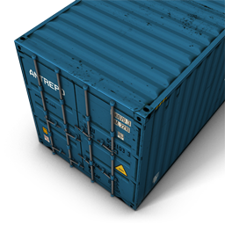
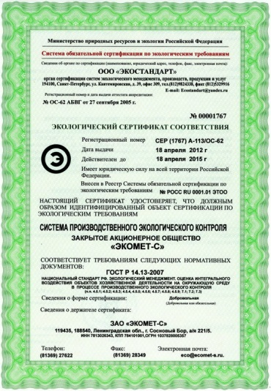
Принципиальная схема переработки металлических РАО по технологии ЭКОМЕТ-С
Схема переработки с переплавкой¹:
Доставка МОЗРВ
Собственный автомобильный парк, лицензия на перевозку особо опасных грузов, сертифицированные контейнеры. Договорные отношения с ж/д перевозчиком на перевозку особо опасных грузов.
Входной радиометрический контроль
!
Фрагментация, сортировка
Промежуточный радиометрический контроль
Глубокая дезактивация
В результате глубокой дезактивации и переплавки образуются ТРО (ТРО заказчика и ТРО исполнителя).
Промежуточный радиометрический контроль
!
Переплавка
Выходной радиометрический контроль слитков металла
Использование в промышленности
без ограничений
< 0,2 мкЗв/ч
!
Реализация чистого металла, снижение затрат Заказчика на сумму реализованного металла и сокращение объема ТРО для захоронения.
Приведение к критериям приемлемости. После 5-летнего хранения сортировка и реализация металлолома. Сдача остатков ТРО Национальному оператору.
D_{H} = 440 мм
Выдержка на площадке
временного хранения (5 лет)
1-2 мкЗв/ч
!
Н = 400 мм
В качестве базового сценария ЭКОМЕТ-С предлагает рассмотреть вариант переработки с 5-летним хранением на площадке ЭКОМЕТ-С с последующей сортировкой и сдачей Национальному оператору.
!
D_{L} = 390 мм
Схема без переплавки представлена на сл. слайде.

Slide 13



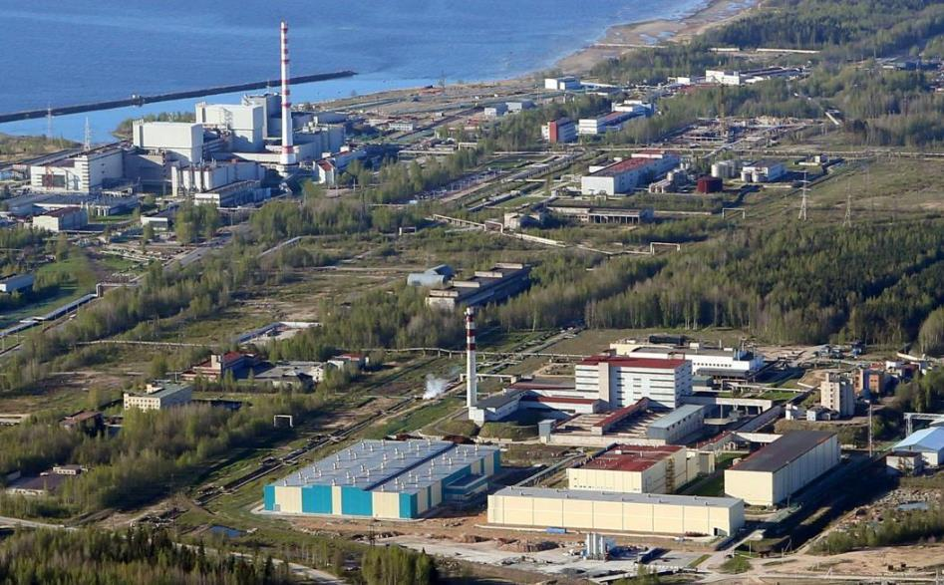
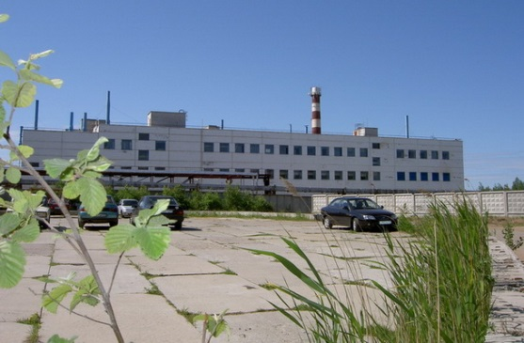
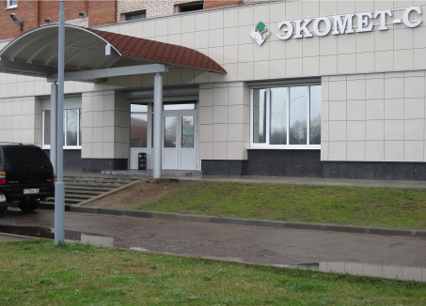
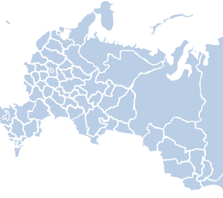
О компании АО «ЭКОМЕТ-С»
Компания «ЭКОМЕТ-С» создана в 1994 г. для реализации природоохранных и экологических мероприятий в области комплексного решения задач по обращению с твердыми радиоактивными отходами, образующимися при эксплуатации предприятий ядерно-энергетического и топливного комплекса.
Основной деятельностью «ЭКОМЕТ-С» является оказание услуг по переработке и утилизации металлических отходов, загрязненных радиоактивными веществами (МОЗРВ) в целях уменьшения объема твердых радиоактивных отходов (ТРО) направляемых на захоронение, и возврата металла в промышленность для неограниченного использования.
«ЭКОМЕТ-С» разработана уникальная технология¹ переработки и утилизации, позволяющая:
значительно сократить объем МОЗРВ, направляемый на захоронение;
вернуть значительную часть металла в промышленность для неограниченного использования;
существенно уменьшить суммарные затраты на переработку и захоронение ТРО.
Сосновый Бор
Технология основана на использовании на заключительной стадии переработки способа переплавки и полностью соответствует действующим в нормативным документам федерального уровня ОСПОРБ-99/2010 и СПОРО-2002.

Slide 14





Наши преимущества
Единственный в РФ
АО «ЭКОМЕТ-С» – единственное специализированное предприятие в Российской Федерации по обращению с МОЗРВ.
Все Лицензии
АО «ЭКОМЕТ-С» имеет статус эксплуатирующей организации, необходимые лицензии и разрешения от надзорных и контролирующих органов.
Стандарты ISO
АО «ЭКОМЕТ-С» имеет экологический сертификат соответствия системы экологического менеджмента предприятия требованиям международного стандарта ISO 14001:2004.
Собственное производство
АО «ЭКОМЕТ-С» имеет собственные производственные мощности по переработке твердых отходов, загрязненных радиоактивными веществами, с низким уровнем активности (до 0,30 мЗв/ч), расположенные в г. Сосновый Бор Ленинградской области.
Собственные контейнеры
АО «ЭКОМЕТ-С» располагает собственным парком транспортных контейнеров типа КТБН-3000 (объем – 2,0 м³, грузоподъемность – 3 т) и УКТН-24000 (объем – 32,2 м³, грузоподъемность – до 20 т), имеющих сертификат-разрешение на использование в качестве промышленной упаковки для перевозки низкоактивных ТРО.
Уникальный опыт
АО «ЭКОМЕТ-С» имеет опыт обращения с производственными отходами и грунтами, загрязненными природными радионуклидами.

Slide 15

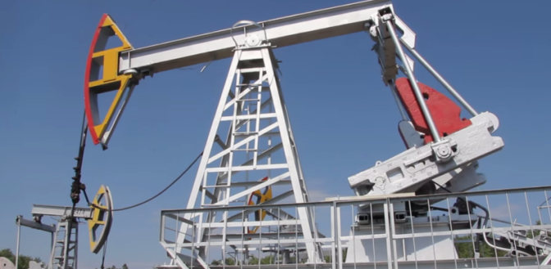

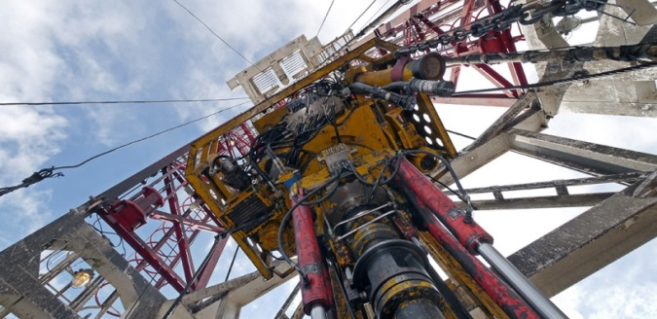

Мы будем рады видеть вас в числе наших клиентов!
Добро пожаловать!
АО «ЭКОМЕТ-С»
+7 (81369) 2-76-22
+7 (812) 309-88-97 (доб. 150)
www.ecomet-s.ru
Услуги для предприятий нефтегазового сектора
АО «ЭКОМЕТ-С»
188540, г. Сосновый Бор, Ленинградская обл., а/я 221/5
тел.: +7 (81369) 2-76-22; +7 (812) 309-88-97 (доб. 150)
факс: +7 (81369) 2-83-49; +7 (81369) 4-23-03
www.ecomet-s.ru e-mail: eco@ecomet-s.ru
Март, 2018

